Slide 1
ОСВІТНІЙ ПРОЦЕС
Дубенського ліцею № 2 Дубенської міської ради Рівненської області за 2023-2024 н.р.

Slide 2


Навчальний процес - це ритм.
І заступник директора повинен працювати як годинник:
секунда, хвилина, година, місяць, семестр, рік.

Slide 3
Заступник директора відповідає за правильну організацію освітнього процесу у ліцеї, за виконання навчальних програм, якість викладання навчальних предметів, здійснює контроль за успішністю і відвідуванням учнями закладу освіти, регулює навантаження вчителів, організовує методичну роботу, складає розклад навчальних занять і звіти про стан освітньої роботи.
У своїй роботи заступник директора з навчально-виховної роботи керується Конституцією України, Законом України "Про повну загальну середню освіту"”, Указами Президента України, рішеннями Кабінету Міністрів України та органів управління освітою всіх рівнів з питань навчання та виховання учнів, трудовим законодавством, правилами і нормами охорони праці, техніки безпеки і протипожежної охорони, а також Статутом закладу, посадовою і нструкцією, яка затверджується директором закладу (в тому числі Правилами внутрішнього трудового розпорядку, наказами й розпорядженнями керівника. Заступник директора школи з НВР дотримується Конвенції про права дитини.

Slide 4
Напрями діяльності заступника з НВР
Освітній напрям протягом 2023-2024 н.р.
Внутрішкільний контроль
відвідування та аналіз уроків, позакласних заходів, контроль за їх якістю
моніторинг рівня навчальних досягнень учнів та сформованості компетенцій
контроль за станом викладання предметів; контроль об΄єктивності оцінювання
контроль за станом ведення шкільної документації
контроль за якістю планування роботи вчителів
контроль за дотриманням ТБ; контроль за виконанням нормативних і директивних документів

Slide 5
ОСВІТНЯ ПРОГРАМА
Освітня програма – це єдиний комплекс освітніх компонентів, спланованих і організованих закладом загальної середньої освіти для досягнення учнями результатів навчання. Основою для розроблення освітньої програми є Державний стандарт загальної середньої освіти відповідного рівня. (ст. 1 Закону України «Про освіту»)
Законодавство надає свободу у виборі видів, форм i темпу здобуття освіти, освітньої програми, закладу освіти, інших суб’єктів освітньої діяльності. (ст. 6 ЗУ «Про освіту»)
Заклади освіти можуть використовувати типові a6o інші освітні програми, які розробляються та затверджуються відповідно до спеціальних законів.(ст. 33 ЗУ «Про освіту»)
Освітні програми, розроблені не на основі типових освітніх програм, затверджуються центральним органом виконавчої влади із забезпечення якості освіти (Державна служба якості освіти України) у порядку, затвердженому центральним органом виконавчої влади у сфері освіти i науки. (Міністерство освіти і науки України) (ст. 67 Закону України «Про освіту»ст. 11 ЗУ «Про повну загальну середню освіту»)

Slide 6
Освітня програма Дубенського ліцею № 2 Дубенської міської ради Рівненської області
Схвалено Протоколом педагогічної ради №1 Від 30.08.2023р.
Освітні програми, які впроваджуювалися у 2023-2024 навчальному році
1- 4-і класи
У 2023/2024 н.р. освітня діяльність у 1-4 класах здійснювася відповідно до Державного стандарту початкової освіти, затвердженого постановою Кабінету Міністрів України від 21 лютого 2018 №87 у редакції Постанови КМУ від 24.07.2019 №688. Загальні питання організації освітнього процесу, врегульовані Законом України «Про повну загальну середню освіту»
Освітня програма Дубенського ліцею № 2 в початковій ланці розроблена на основі Типової освітньої програми , розробленої під керівництвом Р.Б. Шияна наказ Міністерства освіти і науки України від 12.08.2022 № 743-22 для 1-2 та 3-4 класів»)

Slide 7
Освітні програми, які впроваджуються у 2023-2024 навчальному році
5- 6-і класів
Організація освітньої діяльності в 5-6 класах ліцею здійснювалася відповідно до законів України «Про освіту», «Про повну загальну середню освіту», Концепції реалізації державної політики у сфері реформування загальної середньої освіти «Нова українська школа» на період до 2029 року (схвалена розпорядженням Кабінету Міністрів країни від 14.12.2016 № 988-р), Державного стандарту базової середньої освіти, затвердженого постановою Кабінету Міністрів України від 30.09.2020 р. № 898. Основним документом, що забезпечує досягнення учнями визначених відповідним Державним стандартом вимог до обов’язкових результатів навчання учнів є освітня програма ліцею Освітня програма закладу, розроблена на основі Типової освітньої програми для 5-9 класів закладів загальної середньої освіти, затвердженої Наказом Міністерства освіти і науки України 19.02. 2021 р. № 235.
Для основної школи ( 6-9 класів) розроблена на основі Типової освітньої програми закладів загальної середньої освіти ІІ ступеня, затвердженої наказом Міністерства освіти і науки України від 20.04.2018 № 405, розроблена на виконання Закону України «Про освіту» та постанови Кабінету Міністрів України від 23 листопада 2011 року № 1392 «Про затвердження Державного стандарту базової та повної загальної середньої освіти».

Slide 8
Освітні програми, які впроваджувалися у 2023-2024 навчальному році в
10- 11-і класів
Типова освітня програма закладів загальної середньої освіти ІІІ ступеня (профільна середня освіта) розроблена на виконання Закону України «Про освіту» та постанови Кабінету Міністрів України від 14 січня 2004 року № 24 «Про затвердження Державного стандарту базової і повної загальної середньої освіти». Робочий навчальний план для учнів 10,11-го класу складено за Типовою освітньою програмою закладів загальної середньої освіти 3 ступеня, затвердженою наказом МОН України від 20.04.2018 № 408. Для учнів 11-го класу за Типовою освітньою програмою закладів загальної середньої освіти 3 ступеня, затвердженою наказом МОН України від 20.04.2018 № 406

Slide 9
Модельні навчальні програми для 5-9 класів Нової української школи (запроваджуються поетапно з 2022 року)
Модельна навчальна програма – це документ, яким визначається орієнтовна послідовність досягнення очікуваних результатів навчання учнів, зміст навчального предмета / інтегрованого курсу та види навчальної діяльності учнів.
Модельні навчальні програми створюються для певних предметів чи інтегрованих курсів. У них уже визначено очікувані результати навчальних досягнень школярів, запропоновано зміст освітніх матеріалів, а також наведено орієнтовні види навчальної діяльності.
Вчителі ліцею користуються модельними навчальними програмами, які отримали гриф МОН
Всі модельні програми представлені та затверджені на педагогічній раді

Slide 10
Педагогічним колективом закладу забезпечується реалізація державних стандартів, здійснюється теоретична і практична підготовка з предметів навчального робочого плану з метою максимального розвитку інтелекту, досягнення високої культури міжнаціональних взаємин, формування розвинутої духовності, фізичної досконалості, естетичної, правової, моральної та екологічної культури.

Slide 11
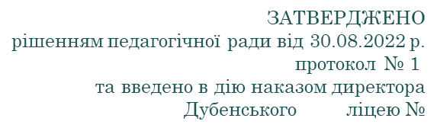
Календарно-тематичне планування
РОЗГЛЯНУТО на засіданні предметної кафедри Протокол №_____ від ___________р. Голова ПК ____________ | ПОГОДЖЕНО Заступник директора з навчально-виховної роботи ______________ « ____ » _____________ 2023р.
Календарний (календарно-тематичний) план є основним робочим документом, який визначає педагогічну діяльність вчителя та допомагає досягти очікуваних результатів навчання. Календарне планування розробляється вчителем самостійно або спільно з іншими педагогами в структурі методичного об’єднання (комісії) закладу освіти.
У закладі є положення про календарно-тематичне планування
У всіх вчителів закладу погоджене календарне планування, та розроблене відповідно положення:
найменування закладу освіти;
назва документа (календарно-тематичне планування);
назва предмета (має відповідати назві предмета в робочому плані закладу освіти);
навчальний рік;
клас;
назва програми згідно якої розроблено планування;
прізвище, ім’я та по батькові вчителя.

Slide 12


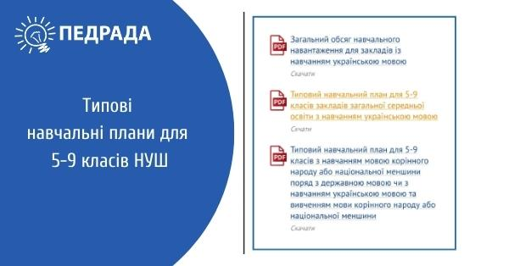
Виконання навчальних програм

Slide 13
(Наказ по закладу від 20 червня 2024 р. № 105)
«Про виконання навчальних планів і програм» та зданих звітів вчителів закладу освіти.
Відповідно до пункту 3 статті № 11, пункту 2 статті № 17 Закону України «Про повну загальну середню освіту; розділу «Освітній процес», розділу «Учасники освітнього процесу», на виконання робочого навчального плану та навчальних програм з предметів інваріантної та варіативної складових, відповідно до річного плану роботи Дубенського ліцею №2 адміністрацією в червні 2024 року проведено експертизу стану виконання учителями робочого навчального плану та навчальних програм із предметів інваріантної та варіативної складових та стану ведення шкільної документації.
Перевірено:
1. Кількість годин, відведених на вивчення предметів за навчальними програмами.
2. Фактична кількість використаних годин:
1) використання годин інваріантної та варіативної складових навчального плану;
2) відповідність вивчення навчального матеріалу календарному плануванню;
3) послідовність вивчення навчального матеріалу і дотримання кількості годин, визначених програмою на кожну тему.
3. Виконання вчителями вимог навчальних програм:
1) кількість проведених контрольних, лабораторних, практичних, творчих робіт, робіт з розвитку зв’язного мовлення, уроків позакласного читання;
2) розподіл навчального матеріалу;

Slide 14
Перевірка календарних планів, програм показала, що вчителі забезпечили виконання навчальних планів і програм, дотримання єдиного українського орфографічного режиму, кількість перевірних та контрольних робіт.
Програмовий матеріал з усіх предметів в якісному показнику виконано в повному обсязі, .

Slide 15
Предмети | Класи та,,, кількість годин за планом і фактично
 | 1А | 1Б | 2А | 2Б | 3А |  | 3Б | 4А | 4Б
 | план | факт. | план | факт. | план | факт. |  | план | факт.
Укр.мова | 175/ 175 | 175/ 175 | 175/ 175 | 175/ 175 | 175/ 175 | 175/ 178 |  | 175/ 175 | 175/ 181
Англійська мова | 70/ 70 | 70/ 69 | 104/ 104 | 104/ 104 | 104/ 102 | 104/ 102 |  | 104/ 104 | 104/ 104
Математика | 104/ 104 | 104/ 104 | 104/ 104 | 104/ 105 | 145/ 146 | 145/ 146 |  | 140 140 | 140/ 146
Фізична культура | 105/ 105 | 105/ 105 | 105/ 105 | 105/ 105 | 105/ 105 | 105/ 105 |  | 105/ 106 | 105/ 106
Інформатика Ігр. | 35/ 35 | 35/ 35 | 35/ 35 | 35/ 35 | 35/ 35 | 35/ 35 |  | 35/ 35 | 35/ 35
Інформатика ІІгр. | 35/ 35 | 35/ 35 | 35/ 35 | 35/ 35 | 35/ 35 | 35/ 35 |  | 35/ 35 | 35/ 35
Мистецтво музич. | 34/ 35 | 34/ 35 | 34/ 36 | 34/ 36 | 34/ 36 | 34/ 35 |  | 34/ 35 | 34/ 36
Я досліджую світ | 245/ 245 | 245/ 245 | 245/ 245 | 245/ 244 | 245/ 245 | 245/ 248 |  | 245/ 248 | 245/ 245
Таблиця виконання планів і програм вчителями 1-4 класів
Дубенського ліцею № 2
у 2023 - 2024 навчальномуу році.

Slide 16
Предмети | Класи та кількість годин за планом і фактично виконано
 | 5А | 5Б | 6А | 6Б | 7А | 7Б |  | 8А | 8Б |  | 9А | 9Б
 | Пл ф. | Пл ф. | Пл ф. | Пл ф. | Пл ф. |  | Пл ф. | Пл ф. |  | Пл ф. | Пл ф. |  | Пл ф.
Укр.мова | 140/ 140 | 146/ 149 | 140/ 138 | 140/ 138 | 88/ 88 |  | 81 | 71/ 75 |  | 70/ 68 | 70/ 70 |  | 70/ 70
Укр.література | 70/ 68 | 70/ 72 | 70/ 70 | 64 | 70/ 72 |  | 63 | 70/ 74 |  | 70/ 70 | 70 |  | 66
Зар. література | 52/ 55 | 53/ 56 | 53/ 54 | 53/ 54 | 40/ 40 |  | 70/ 69 | 70/ 69 |  | 53/ 53 | 53/50 |  | 64
Англійська мова | 155/ 155 | 156/ 156 | 157/ 157 | 155/ 155 | 105/ 104 |  | 105/ 106 | 85/ 85 |  | 85/ 85 | 70/ 70 |  | 70/ 70
Я досліджую історію | 35/ 35 | 35/ 35 | 70/ 70 | 70/ 70
Історія України |  |  |  |  | 35/ 34 |  | 35/ 34 | 52/ 54 |  | 52/ 54 | 52/ 55 |  | 52/ 55
Всесвітня історія |  |  |  |  | 35/ 36 |  | 35/ 35 | 35/ 34 |  | 35/ 35 | 35/ 36 |  | 35/ 36
Основип правознавства |  |  |  |  |  |  |  |  |  |  | 35/ 34 |  | 35/ 35
Математика | 175/ 175 | 175/ 184 | 175/ 177 | 175/ 177
Алгебра |  |  |  |  | 105/ 105 |  | 105/ 103 | 175 178 |  | 175 176 | 175/ 178 |  | 175/ 174
Геометрія |  |  |  |  | 70/ 70 |  | 70/ 70 | 105 104 |  | 105 105 | 105/ 109 |  | 105/ 106
Пізнаємо природу | 70/ 70 | 70/ 71 | 70/ 69 | 70/ 70
Біологія |  |  |  |  | 70/ 69 |  | 70 68 | 70/ 71 |  | 70/ 69 | 70/ 71 |  | 70 71
Географія |  |  | 70/ 71 | 70/ 70 | 70/ 71 |  | 70/ 71 | 70/ 70 |  | 70/ 71 | 51/ 51 |  | 51/ 51
Фізика |  |  |  |  | 70/ 70 |  | 70/ 70 | 65/ 66 |  | 65/ 72 | 105/ 109 |  | 105/ 104
Хімія |  |  |  |  | 55/ 56 |  | 55/ 56 | 72/ 71 |  | 72/ 71 | 71/ 72 |  | 71/ 72
Основи християнської етики
Таблиця виконання планів і програм вчителями 5-9 класів
Дубенського ліцею № 2
у 2023 - 2024 навчальномуу році.

Slide 17
Музичне мистецтво | 34/ 36 | 34/ 35 | 35/ 35 | 35/ 35 | 35/ 35 |  | 35/ 35
Образотворче мист. | 35/ 36 | 35/ 35 | 35/ 36 | 35/ 36 | 35/ 36 |  | 35/ 36
Інформатика І гр. | 34/ 34 | 34/ 34 | 35/ 35 | 35/ 35 | 36/ 36 |  | 35/ 35 | 70/ 70 |  | 70/ 70 | 70/ 70 |  | 70/ 70
Інформатика ІІ гр. | 34/ 34 | 34/ 34 | 35/ 35 | 35/ 35 | 36/ 36 |  | 35/ 35 | 70/ 70 |  | 70/ 70 | 70/ 70 |  | 70/ 70
Технології хлопці |  |  | 35/ 35 | 35/ 35 | 36/ 36 |  | 36/ 36 | 35/ 35 |  | 35/ 35 | 35/ 35 |  | 35/ 35
Технології дівчата | 35/ 34 | 35/ 34 | 35/ 34 | 35/ 34 | 35/ 35 |  | 35/ 35 | 35/ 33 |  | 35/ 33 | 35/ 33 |  | 35/ 33
Основи здоров’я/ЗБД | 35/ 35 | 35/ 35 | 35/ 35 | 35/ 35 | 35/ 34 |  | 35/ 36 | 35/ 36 |  | 35/ 35 | 35/ 35 |  | 35/ 36
Фізична культура | 105/ 105 | 105/ 105 | 105/ 105 | 105/ 106 | 105/ 106 |  | 105/ 106 | 105 106 |  | 105 106 | 105/ 105 |  | 94
Німецька мова | 70/ 70 | 70/ 70 | 70/ 68 | 70/ 70 | 70/ 70 |  | 35/ 35 | 35/ 35 |  | 35/ 35 | 35/ 35 |  | 35/ 35
Основи християнської етики

Slide 18
Предмети | Класи та кількість годин за планом і фактично виконано
 | 10М |  | 10Г |  | 11
 | план | факт | план | факт | план | факт
Укр.мова | 105 | 106/103 | 105 | 105 | 88 | 81
Укр.література | 70 | 70 | 140 | 141 | 70 | 63
Зар. література | 35 | 35 | 35 | 35 | 35 | 35
Англійська мова | 105/ 107,103 | 97 | 140 | 140 | 105 | 105
Історія України | 52 | 55 | 52 | 54 | 52 | 52
Всесвітня історія | 35 | 36 | 35 | 35 | 35 | 36
Німецька мова |  |  | 70 | 72 | 70 | 68
Математика
Алгебра | 209 | 209 | 70 | 70 | 105 | 105
Геометрія | 105 | 105 | 70 | 72 | 70 | 72
Громадянська освіта | 70 | 72 | 70 | 71
Біологія | 70 | 70 | 70 | 69 | 70 | 72
Географія | 50 | 50 | 50 | 50 | 35 | 35
Фізика | 103 | 105 | 103 | 103 | 103 | 103
Хімія | 54 | 54 | 54 | 54 | 71 | 71
Інформатика І гр. | 35 | 32 | 35 | 32 | 70 | 63
Інформатика ІІ гр. | 35 | 32 | 35 | 32 | 70 | 65
Фізична культура | 105 | 104 | 105 | 95 | 105 | 96
Захист України | 55 | 55 | 55 | 55 | 35/18 | 35/18
Таблиця виконання планів і програм вчителями 10-11 класів
Дубенського ліцею № 2
у 2023 - 2024 навчальному році.

Slide 19
ОСВІТНЄ СЕРЕДОВИЩЕ
Структура 2023-2024 навчального року була
Цей воєнний рік став справжнім викликом для адміністрації, педагогів, тому що довелося планувати навчання учнів різних класів за різними форматами здобуття освіти. Проте , не зважаючи на труднощі, нам вдалося організувати освітній процес із дотриманням вимог безпечної роботи в умовах воєнного стану:
Відповідно наказу по закладу від 01.09.2023 № 120 «Про організацію освітнього процесу у Дубенському ліцеї № 2 в 2023-2024 навчальному році» навчальний рік тривав
з 01 вересня 2023 року роботу та завершився 28 червня 2024 року.
Навчання відбувалося лише в ОЧНОМУ форматі у ІІ зміни: 1-3 класи, 9-11 класи навчалися у І зміну,4 класи, 5-8 у ІІ зміну.
І семестр у 2023-2024 навчальному році тривав з 1 вересня по 23 грудня 2023 року.
ІІ семестр у 2023-2024 навчальному році тривав з 09січня по 31 травня

Slide 20
Дубенський ліцей № 2
5-9 класи 10 класів
10-11 класи
3 класи
1-4 класи
8 класів
21 клас

Slide 21
Дубенський ліцей № 2
Дубенської міської ради Рівненської області
На кінець 2023 /2024 навчального року в Дубенському ліцеї №2 отримували освітні послуги 506 здобувачів освіти:
за навчальний рік вибуло 7 учнів, прибуло 8 учнів,
у 1-4класах НУШ навчається – 184 здобувача освіти,
у 5-9-х класах – 254 здобувача освіти
у 10-11-х класах навчалося – 68 учнів .
35 здобувачів освіти навчається за кордоном, станом на 01.06.2024 - 26 здобувачів освіти продовжують навчатися до липня і оцінені будуть в серпні 2024 року .

Slide 22
35 здобувачів освіти Дубенського ліцею № 2 навчається за кордоном, станом на 01.06.2024 - 26 здобувачів освіти продовжують навчатися до липня і оцінені будуть в серпні 2024 року .
Відповідно наказу Міністерства освіти і науки України від 15 травня 2023 року № 563 «Про затвердження методичних рекомендацій щодо окремих питань здобуття освіти в закладах загальної середньої освіти в умовах воєнного стану в Україні» здійснено оцінювання за ІІ семестр та рік, зараховано всі оцінки, які учні отримали упродовж цього семестру незалежно від місця навчання: в Україні чи за її межами. Всі учні Дубенського ліцею № 2, які долучили інформаційні довідки про період навчання із зазначеного переліку предметів, окремих тем та результатів оцінювання взялися до уваги. Річне оцінювання здійснили на підставі семестрових оцінок. Здобувачі освіти здали обов’язковий Українознавчий компонент (нова освітня програма для школярів за кордоном)

Slide 23
Українознавчим компонентом
Початкова школа, 1–4 класи: українська мова; літературне читання;
ЯДС (я досліджую світ — у частині громадянської й історичної освітньої галузі).
Середня школа, 5–9 класи: українська мова та література; вступ до історії та громадянської освіти (5 клас); історія України. Всесвітня історія (6 клас); історія України (7–9 клас); основи правознавства (9 клас); географія (8–9 клас).
Старша школа, 10–11 класи: українська мова та література; історія України; громадянська освіта (10 клас); географія (11 клас); захист України.

Slide 24
Індивідуальна форма навчання
Відповідно до Положення про індивідуальну та інклюзивну форми навчання в загальноосвітніх навчальних закладах, з метою забезпечення рівного доступу до якісної освіти, з урахуванням індивідуальних здібностей та стану здоров’я учнів у 2023/2024 навчальному році індивідуальним навчанням було охоплено 1 учениця старшої ланки . Індивідуальне навчання було організовано за заявою батьків та довідки лікувального закладу.

Slide 25
СОЦІАЛЬНИЙ ЗАХИСТ
У 2023-2024 навчальному році на обліку особливого контролю педагогічного колективу були:
Діти сироти-сироти, позбавлені батьківського піклування -2
Здобувачі освіти, батьки яких загинули під час виконання службових обов’язків - 3
Здобувачі освіти з багатодітних сімей -91
Здобувачі освіти з малозабезпечених сімей – 5
Здобувачі освіти , батьки яких є учасниками АТО – 43
Здобувачі освіти з інвалідністю – 4
Здобувачі освіти, які є внутрішньопереміщені особи– 17
Здобувачі освіти, батьки яких є учасниками бойових дій - 7

Slide 26
Збереження і зміцнення здоров'я здобувачів освіти та працівників Дубенського ліцею № 2.
Медичне обслуговування здобувачів освіти і працівників Дубенського ліцею №2 організовано відповідно до нормативно - правової бази. Для якісного медичного забезпечення учнів та вчителів у закладі обладнаний медичний кабінет. Медичний працівник організовувала систематичне та планове обслуговування здобувачів освіти, працівників ліцею.
Відповідно до результатів медичного огляду дітей, на підставі довідок лікувальних установ, у вересні було сформовано списки учнів підготовчої, основної та спецгрупи.
Спеціальна група – 46 здобувачів освіти
І -4 здобувачі освіти; ІІ – 27здобувачів освіти; ІІІ – 15 здобувачів освіти
Підготовча група – 47 здобувачів освіти
Звільнені від занять фізичної культури 2 здобувачі
У ліцеї виготовлені стенди з пропаганди здорового способу життя.

Slide 27
ПЕРЕВЕДЕННЯ НА НАСТУПНИЙ РІК НАВЧАННЯ
На наступний рік навчання переведено учнів 1-9 та 10-го класу (протокол педагогічної ради № 14 від 06.06.2024 року), яких оцінено (два здобувуча освіти залишені на повний курс навчання за заявою батьків) 26 учнів будуть переведені на наступний рік навчання у серпні 2024 року.
Учні дев’ятих класів, які завершили здобуття базової середньої освіти, переводяться до десятого класу цього самого закладу загальної середньої освіти відповідно наказу МОН від 14.07.2015 №762 зі змінами до пункту 2 цього Порядку чи випускаються із закладу загальної середньої освіти (за власною заявою (у разі досягнення повноліття) чи заявою одного з батьків, інших законних представників), до 10-го класу переведені всі здобувачі освіти 9-А та 9-Б та класів.

Slide 28
ЗАСТОСУВАННЯ ВНУТРІШНЬОГО МОНІТОРИНГУ, ЩО ПЕРЕДБАЧАЄ СИСТЕМАТИЧНЕ ВІДСТЕЖЕННЯ ТА КОРИГУВАННЯ РЕЗУЛЬТАТІВ НАВЧАННЯ КОЖНОГО ЗДОБУВАЧА ОСВІТИ
У закладі освіти здійснюється аналіз результатів навчання здобувачів освіти: моніторинг навчальних досягнень учнів, вчителі аналізують результати моніторингу; практикується обговорення динаміки навченості; результати моніторингу оприлюднюються лише знеособлено; Більшість учителів враховують результати моніторингу для планування індивідуальної траєкторії розвитку дитини, вироблення дієвих заходів вдосконалення освітньої діяльності.

Slide 29
СИСТЕМА ОЦІНЮВАННЯ
Створення оптимальних умов для виявлення, розвитку і реалізації потенційних можливостей здобувачів освіти
Час диктує зовсім інші умови. Сьогодні з’явилися нові терміни «освітні втрати», спричинені передовсім обмеженим доступом до освітнього процесу окремих учнів у зв’язку із воєнними діями, втратами у навчальному часі (перебої з електропостачанням, інтернетом, перебуванням в укриттях тощо), змінами в психологічному стані здобувачів освіти.
Попри складні події, в яких перебуває наша країна колектив закладу використовував всі можливості для організації якісного навчання, де омсобливу увагу та вдосконалення відведено Системі оцінювання здобувачів освіти
Критерії оцінювання оприлюднені через розміщення на сайті, інформаційних стендах.
З процедурою оцінювання вчителі знайомлять учнів перед; вивченням курсу, теми\виконання роботи
Критерії та процедури оцінювання обговорюються з учнями. Більшість здобувачів освіти не завжди усвідомлено оперують даними В цілому учні задоволені якістю оцінювання, однає є випадки, коли вважають оцінювання освоєї діяльності не об'єктивним Інформація про правила і процедури оцінювання з предмету\курсу доведена до учнів, батьків\законних представників

Slide 30
Оцінювання здобувачів освіти Дубенського ліцею № 2
1-4 класи НУШ
Організація системи оцінювання здобувачів освіти здійснюється на основі Концепції «Нова українська школа» та регулюється нормами, визначеними в документах : - Закон України «Про освіту» ;
- Закон України «Про повну загальну середню освіту»;
- Постанова Кабінету міністрів України «Про внесення змін до Державного стандарту початкової освіти»;
- Наказ МОН від 13 липня 2021 №813 «Про затвердження методичних рекомендацій щодо оцінювання результатів навчання учнів 1-4 класів закладів загальної середньої освіти»;
- Лист МОН від 19 серпня 2022 № 1/13749-23 від 12.09.23 року «Про інструктивно – методичні рекомендації щодо організації освітнього процесу та викладання навчальних предметів у закладах загальної середньої освіти у 2022/2023 навчальному році (Додаток 2 «Початкова освіта»)»
. Державним стандартом початкової освіти визначене вимірювання результатів навчання здобувачів освіти в освітньому процесі: 73 - формувальним оцінюванням, яке допомагає відстежувати особистісний розвиток здобувачів освіти і хід опановування ними навчального досвіду як основи компетентності, вибудовувати індивідуальну траєкторію особистості; - підсумковим оцінюванням, під час якого навчальні досягнення здобувачів освіти співвідносяться з обов’язковими результатами навчання, визначеними цим Державним стандартом [

Slide 31
Відповідно до Закону України «Про загальну середню освіту», оцінювання ґрунтується на принципах дитиноцентризму, об'єктивності, доброчесності, справедливості, неупередженості, систематичності, критеріальності, гнучкості, перспективності, диференційованості та конфіденційності, а також плановості, чіткості, прозорості, відкритості, доброзичливості. Відповідно до пункту 28 Державного стандарту початкової освіти отримання даних, їх аналіз та формулювання суджень про результати навчання учнів здійснюють у процесі: формувального оцінювання, метою якого відстеження особистісного розвитку учнів й ходу опановування ними навчального досвіду як основи компетентності та побудову індивідуальної освітньої траєкторії особистості; У межах формувального оцінювання за результатами опанування певної програмової теми/частини теми (якщо тема велика за обсягом)/кількох тем чи розділу протягом навчального року проводили діагностувальні роботи. Підсумкове оцінювання
Об'єктом підсумкового оцінювання є результати навчання учня / учениці за рік. Під час підсумкового оцінювання рекомендуємо зіставляти навчальні досягнення учнів з очікуваними результатами навчання, визначеними в освітніх програмах закладів загальної середньої освіти, з урахуванням Орієнтовної рамки оцінювання.
Підсумкову (річну) оцінку зафіксували у класному журналі і свідоцтвах досягнень учнів.
.Відповідно до наказу МОН України № 813 від 13 липня 2021 року « Про затвердження методичних рекомендацій щодо оцінювання результатів навчання учнів 1-4-х класів ЗЗСО » для здобувачів освіти 1-4 класів використовувався інструментарій для формувального оцінювання, велися індивідуальні картки навчального поступу кожного учня. У червні виставлені результати особистих досягнень учнів у Свідоцтва досягнень.

Slide 32
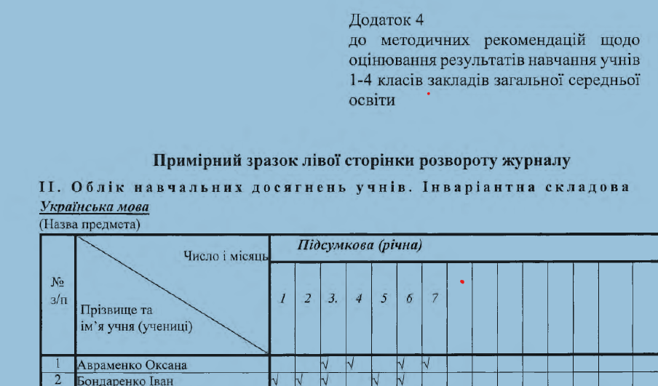
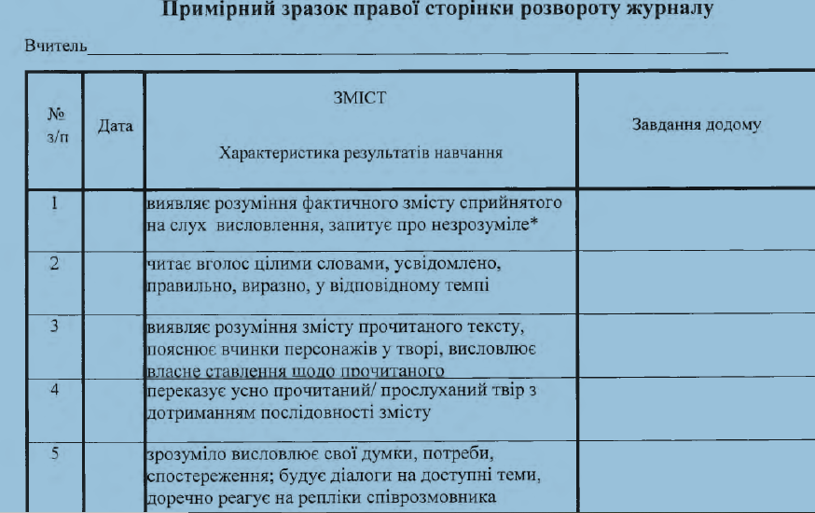

Slide 33
Оцінювання здобувачів освіти
Дубенського ліцею № 2
5-6 класів НУШ
Відповідно до Закону України «Про повну загальну середню освіту», Державного стандартубазової середньої освіти, затвердженого постановою Кабінету Міністрів України від 30 вересня2020 року №898
Про затвердження методичнихрекомендацій щодо оцінюваннянавчальних досягнень учнів 5-6 класів,які здобувають освіту відповідно до новогоДержавного стандарту базової середньої освіти№ 289 від 01 квітня 2022 року
Згідно Закону України «Про повну загальну середню освіту» кожен ученьмає право на справедливе, неупереджене, об’єктивне, незалежне,недискримінаційне та доброчесне оцінювання результатів його навчаннянезалежно від виду та форми здобуття ним освіти.Основними видами оцінювання результатів навчання учнів, щопроводяться закладом, є формувальне, поточне та підсумкове: тематичне,семестрове, річне.

Slide 34
Семестрове та підсумкове (річне) оцінювання результатів навчання здійснюють за 12-бальною системою (шкалою), а його результати позначають цифрами від 1 до 12.
За рішенням педагогічної ради заклад освіти визначив адаптаційний період для 5-х класів впродовж вересня 2023 р якого не здійснювалося поточне та тематичне оцінювання.
Свідоцтво досягнень ) відображає результати навчальних досягнень учня/учениці 5-6 класу з переліку предметів та інтегрованих курсів, визначених освітньою програмою закладу освіти.
«Характеристика навчальної діяльності» сформована відповідно допереліку наскрізних умінь, визначених Державним стандартом базовоїсередньої освіти. Зазначена графа заповнюється класним керівником зарезультатами спостережень, проведених спільно з вчителями-предметниками,які працюють з класом. Спостереження проводяться упродовж року за планом,визначеним закладом освіти.
Річне оцінювання здійснюється на підставі загальної оцінки результатівнавчання за І та ІІ семестри.

Slide 35
Оцінювання здобувачів освіти
Дубенського ліцею № 2
7-11 класів
Оцінювання школярів 6-11 класів здійснюється відповідно до нормативно правових документів:
Закон України «Про повну загальну середню освіту» (стаття 17);
Порядок переведення учнів (вихованців) закладу загальної середньої освіти до наступного класу, затверджений наказом Міністерства освіти і науки України 14.07.2015 № 762 (у редакції наказів Міністерства освіти і науки України № 621 від 08.05.2019, № 268 від 01.03.2021), зареєстрований в Міністерстві юстиції України 30.07.2015 за № 924/27369;
Орієнтовні вимоги оцінювання навчальних досягнень учнів із базових дисциплін у системі загальної середньої освіти, затверджені наказом Міністерства освіти і науки України від 21.08. 2013 р. № 1222 із змінами, додаток 2 (чинні для 6 – 11 класів);

Slide 36
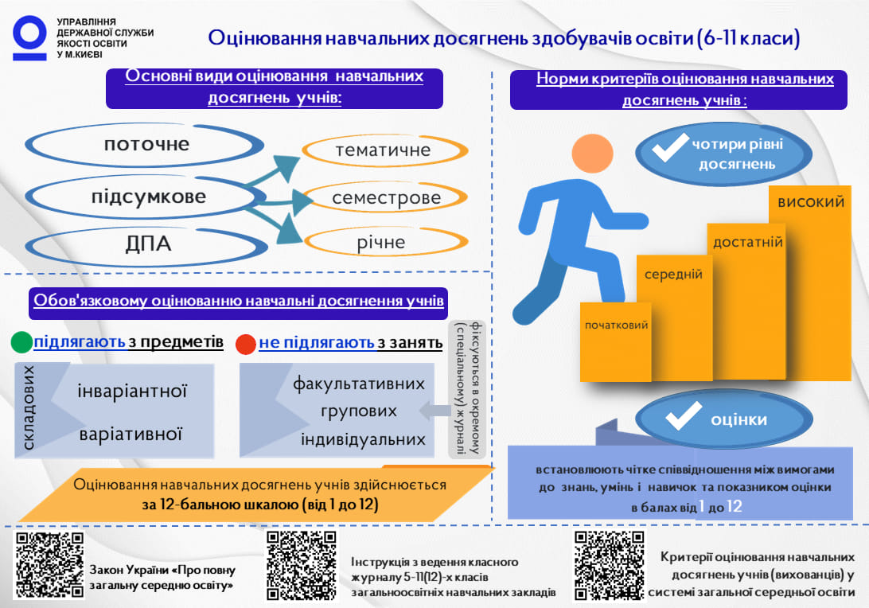
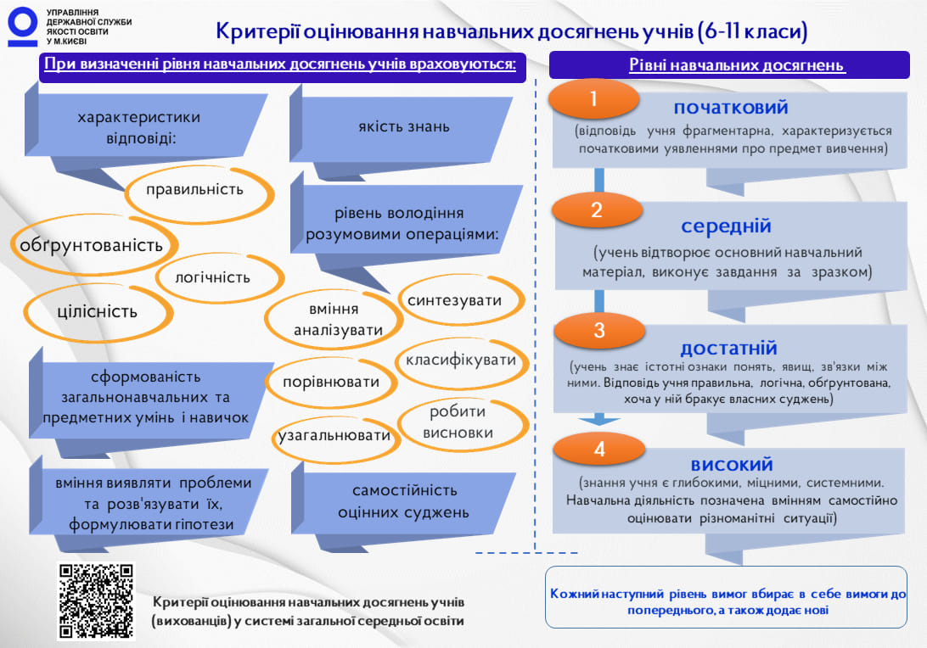

Slide 37
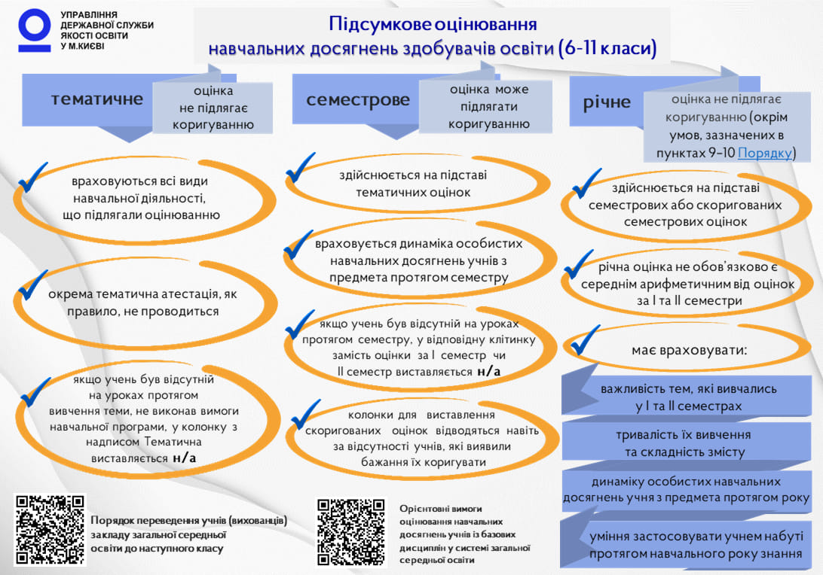

Slide 38
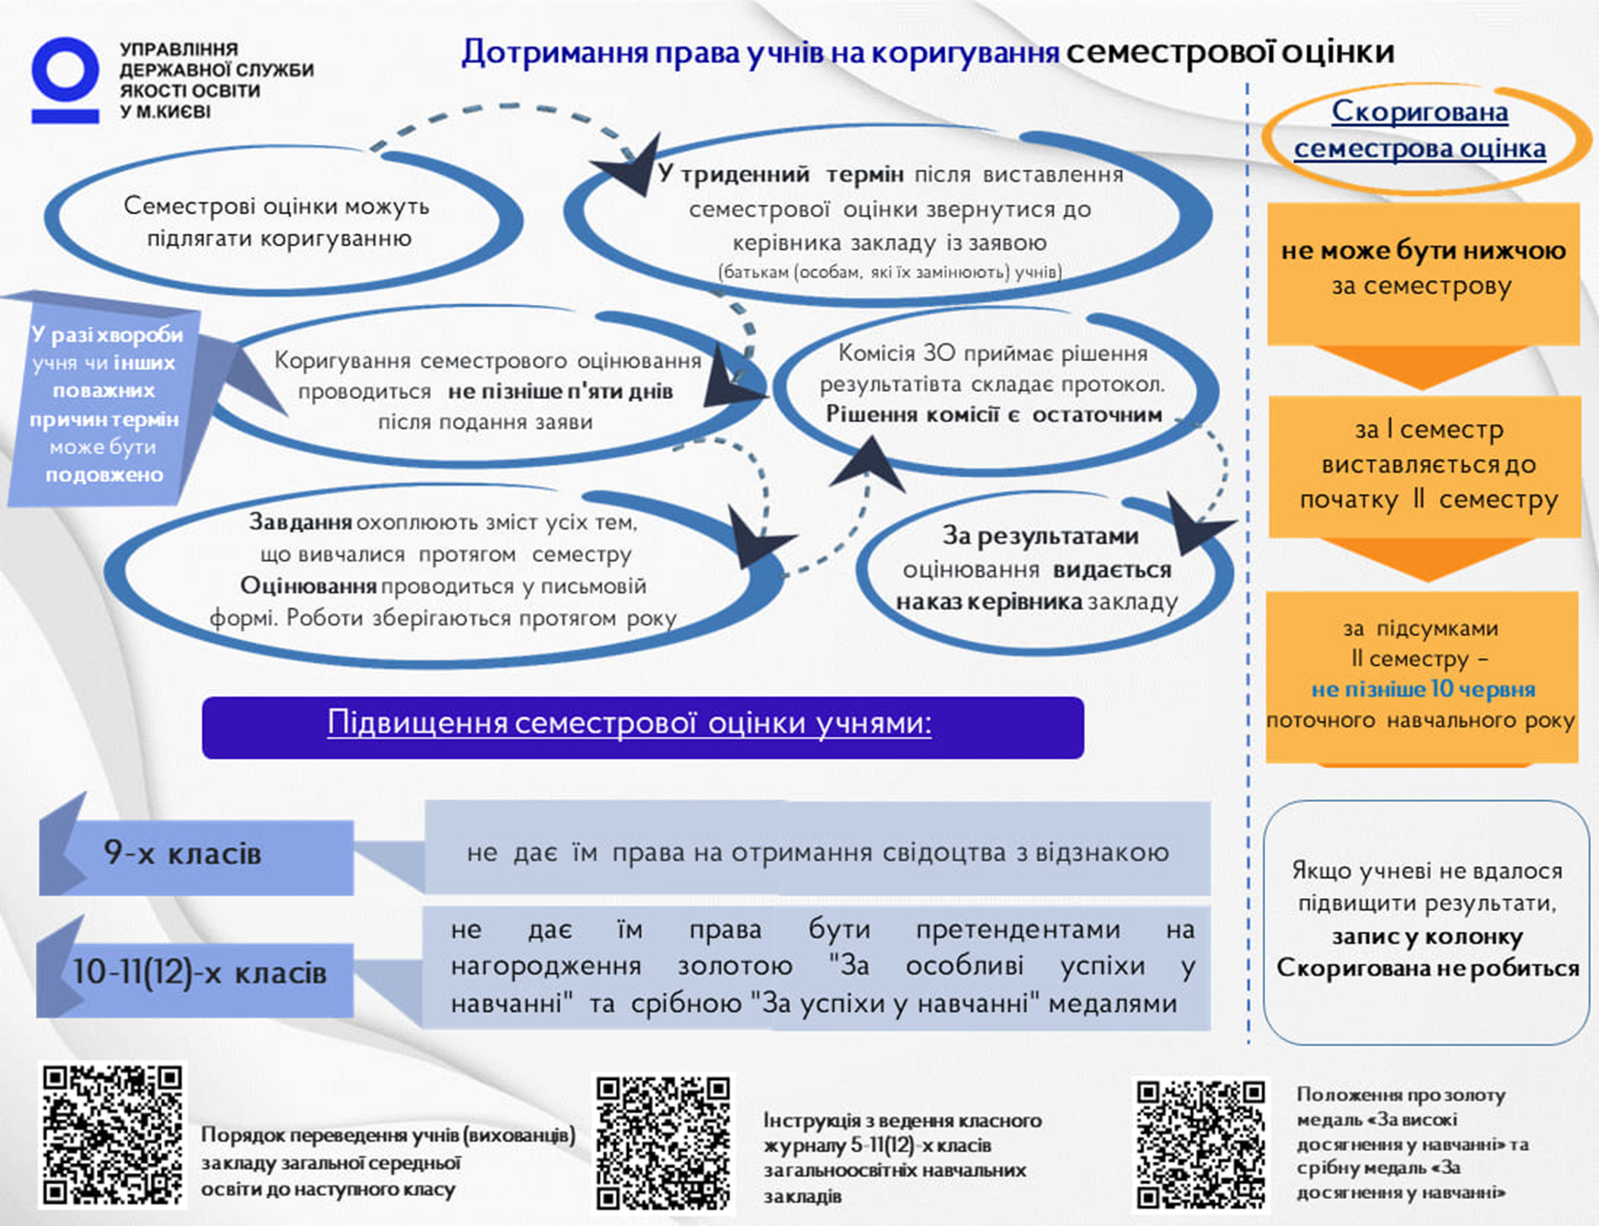

Slide 39
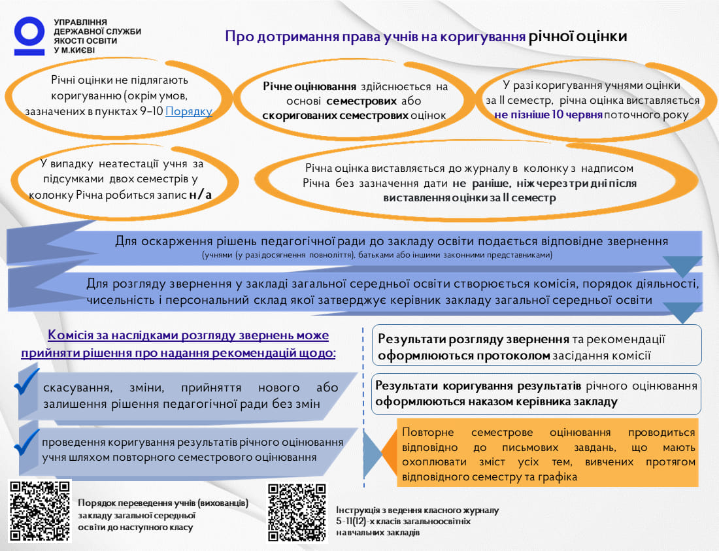

Slide 40


Звільнення від проходження державної підсумкової атестації у 2024 році
Відповідно до Закону України від 08.11.2023 №3438-IX «Про внесення змін до деяких законів України щодо державної підсумкової атестації та вступної кампанії 2024 року» здобувачі освіти, які завершують кожен рівень повної загальної середньої освіти, звільняються від проходження державної підсумкової атестації.
Випускників 4, 9,11-х класів у 2024 році п'ятий рік поспіль звільнено від проходження державної підсумкової атестації (ДПА).

Slide 41
Результати успішності здобувачів освіти за рік 2023-2024 н.р Дубенського ліцею № 2
Клас | К-сть учнів |  | Класний керівник | Високий |  | Достатній |  | Середній |  | Низький |  | Якісний % | Прізвище ім’ я учнів які досягли високого рівня успішності
 |  | За кордоном |  | К-сть | % | К-сть | % | К-сть | % | К-сть | %
1А | 18 | 2 | Міхновець Т.В.
1-Б | 18 | 2 | Чужда М.В.
2-А | 22 | 4 | Лотовська Н.О.
2-Б | 28 | 4 | Федорчук А.О.
3-А | 25 | 2 | Багнюк Т.В.
3-Б | 22 | 5 | Козлюк В.М.
4-А | 25 | 1 | Кухаренко О.Ф.
4-Б | 26 | 3 | Сухолейстер І.В.
Всього 1-4кл. | 184 | 23
.

Slide 42
5-А | 26 | 1 | Ткач О.Д. | 10 | 40% | 13 | 52% | 2 | 8% |  |  | 92%
5-Б | 25 | 4 | Шароватова Т.М. | 6 | 28% | 13 | 62% | 2 | 10% |  |  | 90%
6-А | 23 |  | Підлісна Л.Д | 5 | 22% | 15 | 65% | 3 | 13% |  |  | 87%
6-Б | 18 | 3 | Романів Л.Ф. | 4 | 27% | 5 | 33% | 6 | 40% |  |  | 60%
7-А | 27 | 5 | Павлосюк І.В. | 8 | 36% | 7 | 32% | 7 | 32% |  |  | 68%
7-Б | 21 | 3 | Бондарчук М.М. | 4 | 22% | 7 | 39% | 7 | 39% |  |  | 61%
8-А | 25 | 4 | Тузова А.О. | 3 | 15% | 15 | 71% | 3 | 14% |  |  | 86%
8-Б | 28 | 6 | Данюшкіна Н.В. | 2 | 9% | 12 | 55% | 8 | 36% |  |  | 64%
9-А | 31 | 2 | Штука Л.В. Всі оцінені | 12 | 39% | 17 | 55% | 2 | 6% | - | - | 94%
9-Б | 30 | 5 | Гайбонюк Н.Б. | 5 | 17% | 15 | 50% | 10 | 33% | - | - | 67%
 |  |  |  |  |  |  |  |  |  |  | -
 |  |  |  |  |  |  |  |  |  |  | -
 |  |  |  |  |  |  |  |  |  |  | -
Всього 5-9 кл.. | 254 228 | 35 Всього 26 не оцін. |  | 59 | 26% | 119 | 52% | 50 | 22% |  |  | 78%

Slide 43
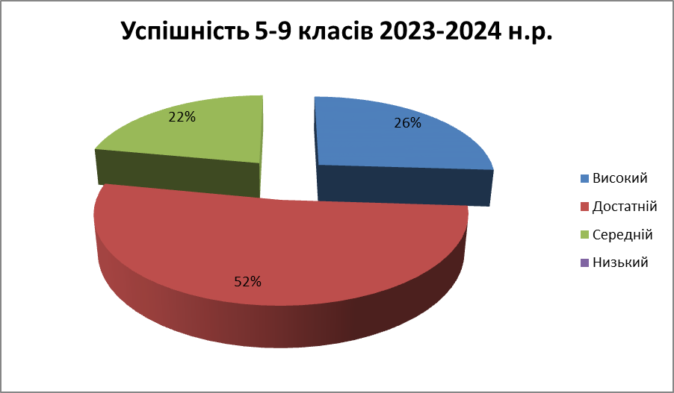
Клас | К-сть учнів |  | Високий |  | Достатній |  | Середній |  | Низький
Всього 5-9 кл.. | 254 228 | 35 Всього 26 не оцін. | 59 | 26% | 119 | 52% | 50 | 22%

Slide 44
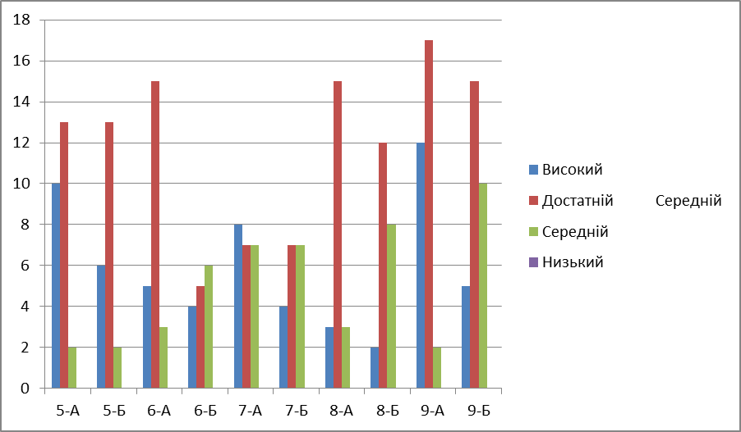


Slide 45
10-М | 28 |  | Курій О.А. | 12 | 43% | 12 | 43% | 4 | 16% |  |  | 86%
10-Г | 17 | 3 | Понурко Н.І. | 4 | 29% | 10 | 71 | - | - |  |  | 100%
11-Г | 23 | 1 | Остапчук Н.Й. | 4 | 17% | 11 | 48% | 8 | 35% | - | - | 65%
Всього 10-11кл. | 68 65 | 4 3 не оц. |  | 20 | 31% | 33 | 51 % | 12 | 18 % |  |  | 82%

Slide 46
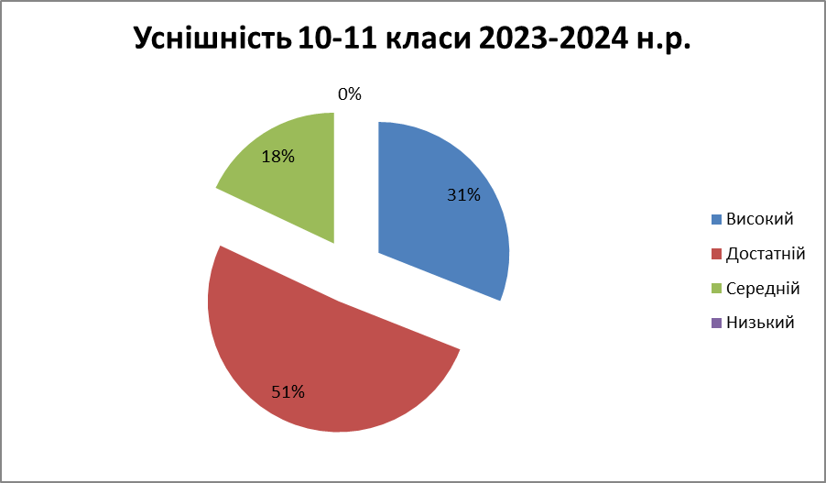
Клас | К-сть учнів |  | Високий |  | Достатній |  | Середній |  | Низький
Всього 10-11кл. | 68 65 | 4 3 не оц. | 20 | 31% | 33 | 51 % | 12 | 18 % | - | -

Slide 47
Успішність по навчальному закладу
5-11 класи | 322 293 | 39 29 |  | 79 | 27% | 152 | 52 % | 62 | 21% |  |  | 79%
Всього 5-11 класи
1-11 класи | 506 | 62

Slide 48
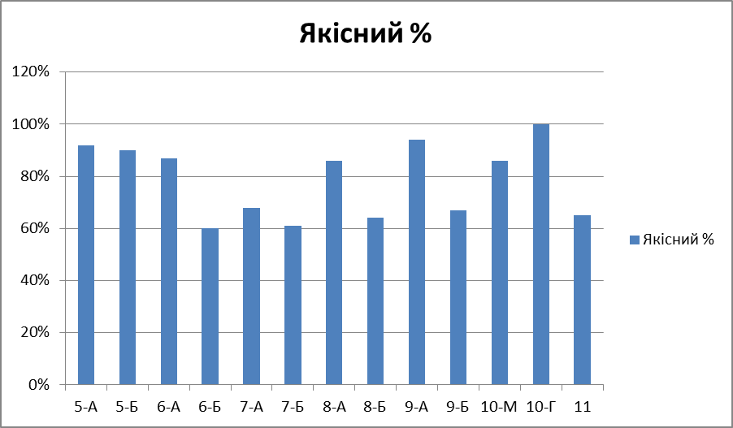
Якісний показник
5-А | 92%
5-Б | 90%
6-А | 87%
6-Б | 60%
7-А | 68%
7-Б | 61%
8-А | 86%
8-Б | 64%
9-А | 94%
9-Б | 67%
10-М | 86%
10-Г | 100%
11 | 65%

Slide 49
На кінець навчального року загальна кількість рівневих показників становить (загальна чисельність здобувачів освіти які оцінювалися - 293 учнів 5-11 класів):
високий рівень навчальних досягнень – 79 учнів (27%),
достатній рівень – 152 учнів (52 %);
середній рівень – 62 учні (21 %); початковий рівень –0 учні (0%).
Аналіз рівня навчальних досягнень учнів у 2023-2024 навчальному році по класах свідчить про зменшення показника якості знань учнів, порівняно з минулим навчальними роком.

Slide 50
ОДНА «9»
Серед усіх атестованих ліцеїстів 8 учнів отримали лише по одній оцінці середнього рівня. Ці учні потребують особливої уваги з боку вчителів у наступному навчальному році та можуть значно покращити якісну успішність.

Slide 51
Порівняння І та ІІ семестру 2023-2024 н.р.
Серед учнів 5-9х класів закінчили І та ІІ семестр:
І семестр 2023-2024 н.р.(220учнів) | ІІсеместр 2023-2024 228оцінені(254 учнів)
Високий рівень 32 учнів (15%) | 59 учнів (26%)
Достатній рівень 126 учнів (57%) | 119 учнів (52%)
Середній рівень 62 учнів (28%) | 50 учнів (22 %)
Початковий рівень 0(0%) | 0(0%)
Серед учнів 10-11 класів закінчили І семестр:
І семестр 2023-2024 н.р.(66учнів) | І семестр 2023-2024 65оцінені (68учня всього)
Високий рівень 20(30%) | 20 учнів це 31%
Достатній рівень 27(41%) | 33 учнів 51%
Середній рівень 19 ( 29%) | 12 учнів - 18%
Початковий рівень

Slide 52
Порівняння рівня успішності річного оцінювання 2023/2024 н.р. та 2022/2023н.р.
 | Річне оцінювання 2023-2024н.р. | Річне оцінювання 2022-2023н.р.
Кількість учнів, які отримали оцінки високого рівня | 79 | 97
Успішність високого рівня | 27% | 31%
Кількість учнів, що отримали оцінки достатнього рівня | 152 | 135
Успішність достатнього рівнів | 52% | 44%
Кількість учнів, які отримали оцінки середнього рівня | 62 | 77
Успішність достатнього рівнів | 21% | 25%
Кількість учнів, які отримали оцінки початкового рівня

Slide 53

61 учня 9-х класів отримали свідоцтва про здобуття базової середньої освіти
17 свідоцтва з відзнакою
44звичайного зразка
2020-2021 | 40уч. | 12
2021-2022 | 41уч. | 5
2022-2023 | 64 уч. | 24
2023-2024 | 61 уч. | 17

Slide 54

21 учнів отримали атестати про здобуття повної загальної середньої освіти
4 золота медаль
- срібна медаль
2022-2023
40
13золотих
6 срібних
2020-2021
40
8 золотих
2 срібних
2021-2022 25
7 золотих
5 срібних
2023-2024
21
4золотих
0 срібних

Slide 55
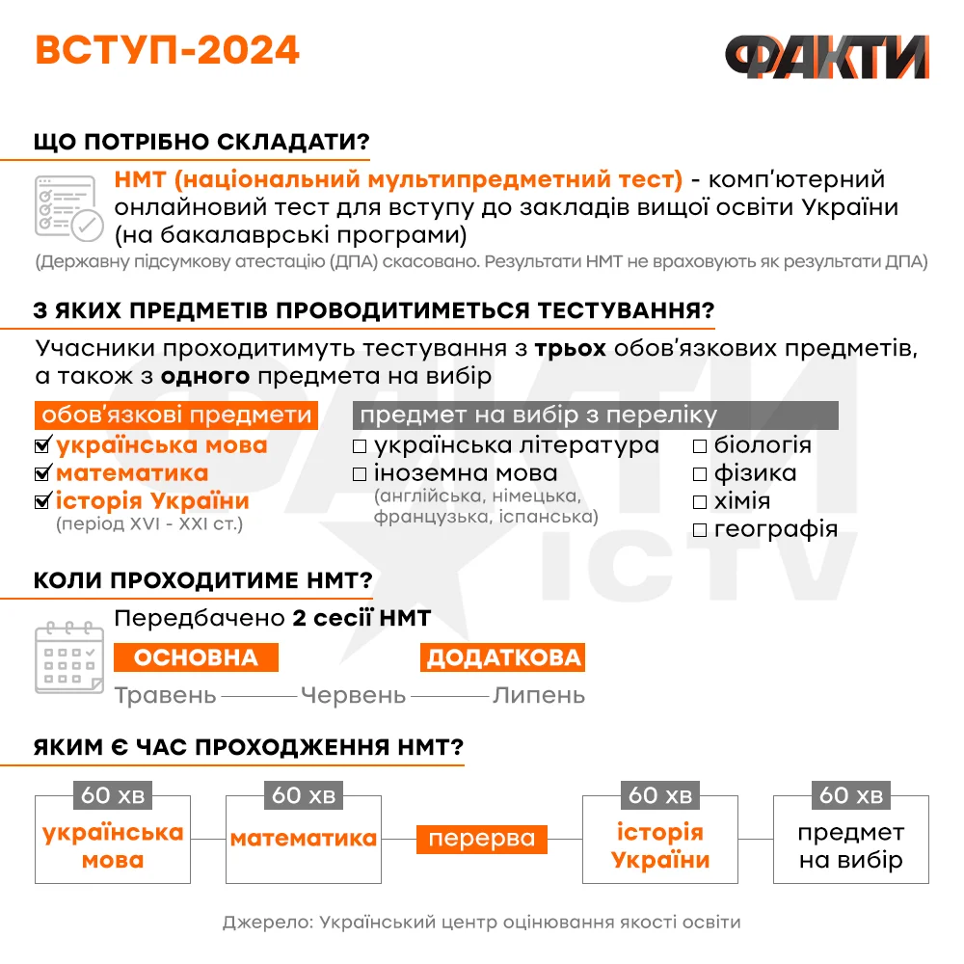
НМТ 2024
Основе нововведення НМТ 2024 – тестування з чотирьох предметів, три з яких обов’язкові – українська мова, історія України та математика, а вибір четвертого лишається за вступником.
Найбільше випускники нашого закладу обирали четвертий предмет
англійську мову,географію,
менше українську літературу, біологію, фізику та хімію

Slide 56

ВСТУП 2024
Серед 23 здобувачів освіти 11 класу Дубенського ліцею № 2
На державну форму навчання вступило 7чоловік
На контрактну форму навчання 16 чоловік

Slide 57


Робота електронного журналу на платформі «Єдина школа»

Slide 58
Підсумки моніторингу ведення шкільної документації узагальнено в наказах по закладу (№ 228 від 13.11.2023р.
№ 10 від 05.01.2024р.; №70 від 01.04.2024р.; № 102 від. 10.06.2024р.
Результати проведеного контролю дають підстави стверджувати таке:
- усі класні журнали мають стандартний затверджений Міністерством освіти і науки, молоді та спорту України вигляд;
- розподіл сторінок журналів класів за навчальними предметами здійснений відповідно до освітньої програми ліцею на 2023-2024 н.р.;
- записи в журналах ведуться виключно державною мовою, винятки частково є запис з англійської та німецької мови;
- Класними керівниками ведеться облік відвідування занять, підраховано кількість пропущених учнями днів та уроків, позначені номери наказів про вибуття ліцеїстів, заповнені таблиці зведеного обліку успішності учнів, руху учнів;
- оцінки виставляються у 5-11 класах відповідно до 12-бальної шкали оцінювання знань, умінь та навичок учнів; виставлені поточні, тематичні бали; виставлені оцінкик за контрольні, практичні роботи, за ведення зошитів; виставлені семестрові та річні бали з усіх предметів.
- дати проведення уроків записані відповідно до календарних планів учителів –предметників;
- усі записи в журналах 1-11-х класів, ведуться, відповідно до встановленого єдиного орфографічного режиму.

Slide 59

Робота ліцею під час війни

Slide 60
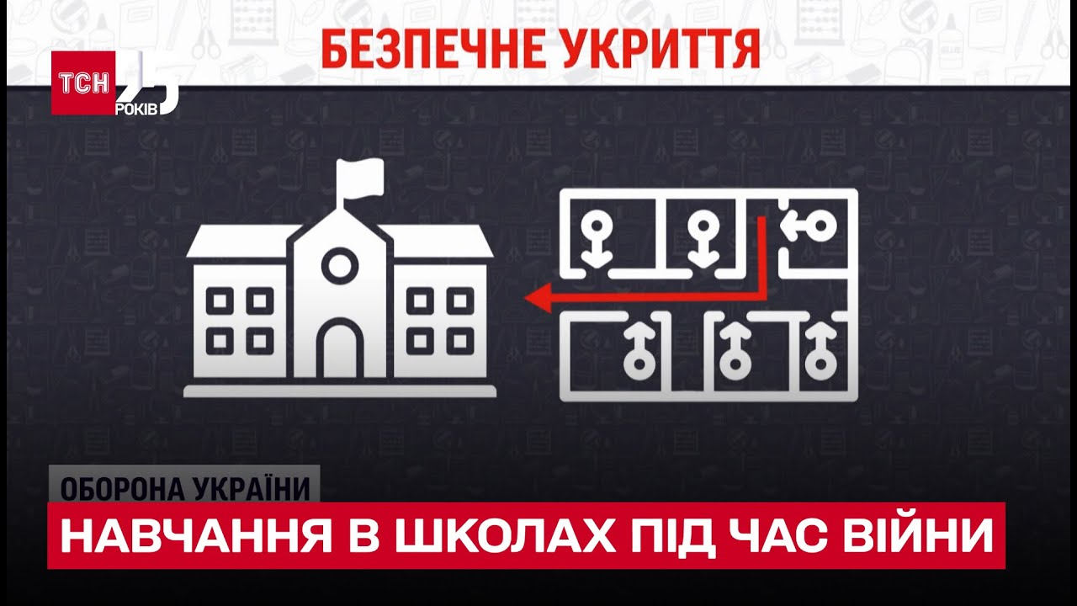
Робота ліцею під час війни

Slide 61

Виконання мовного законодавства

Slide 62

У 2023 році ПЕРШІ в місті та ШОСТІ за рейтингом шкіл Рівненщини
Інформаційним освітнім ресурсом «Освіта.ua» складений рейтинг загальноосвітніх шкіл Рівненської області, що посіли найвищі місця у рейтингу шкіл України за підсумками НМТ 2023 року. Станом на 29 серпня 2024року рейтингу за 2024 рік ще немає.
Назва навчального закладу | Місце | TOP | Рейт. бал | Бал НМТ | Учнів / тестів | Склав (%)
Дубровицький ліцей Дубровицької міськради | 1 | 232 | 136.4 | 159.1 | 76/219 | 100
Дубровицький ліцей №2 Дубровицької міськради | 2 | 284 | 135.4 | 158.6 | 35/105 | 100
Вараський ліцей №6 Вараської міськради | 3 | 295 | 135.2 | 158.2 | 45/135 | 100
Зарічненський ліцей №1 Зарічненської селищної ради Вараського р-ну Рівненської обл. | 4 | 362 | 134.2 | 157.1 | 46/135 | 100
Сарненський районний ліцей "Лідер" Сарненської міськради Сарненського р-ну Рівненської обл. | 5 | 386 | 133.9 | 156.2 | 71/213 | 100
Дубенський ліцей №2 Дубенської міськради Рівненської обл. | 6 | 449 | 133.2 | 156 | 40/120 | 100
Сарненський ліцей №5 Сарненської міськради Сарненського р-ну Рівненської обл. | 7 | 521 | 132.4 | 154.4 | 77/228 | 100
Обласний ліцей з посиленою військово-фізичною підготовкою в м. Острог імені Костянтина Івановича Острозького Рівненської обласної ради | 8 | 532 | 132.3 | 154.4 | 69/204 | 100
Тараканівський ліцей Тараканівської сільської ради Дубенського р-ну Рівненської обл. | 9 | 556 | 132.1 | 155.3 | 9/27 | 100
Радивилівський ліцей №1 Радивилівської міськради Дубенського р-ну Рівненської обл. | 10 | 557 | 132.1 | 154.7 | 41/123 | 100
Рейтинг шкіл Рівненської обл.

